Slide 1
计算机网络
第二章：物理层
阮晓龙
13938213680 / rxl@hactcm.edu.cn
http://network.xg.hactcm.edu.cn
河南中医学院管理信息工程学科
河南中医学院网络信息中心
2017.9

Slide 2
本章教学计划
物理层的基本概念
数据通信的基础知识
传输媒体
信道复用技术
数字传输系统
宽带接入技术
基础知识
数字通信技术

Slide 3
1.物理层的基本概念
物理层位于OSI参考模型的最底层，它直接面向实际承担数据传输的物理媒体（即通信通道），物理层的传输单位为比特（bit），即一个二进制位（“0”或“1”）。
实际的比特传输必须依赖于传输设备和物理媒体，但是，物理层不是指具体的物理设备，也不是指信号传输的物理媒体，而是指在物理媒体之上为上一层（数据链路层）提供一个传输原始比特流的物理连接。
物理层考虑的是怎样才能在连接各种计算机的传输媒体上传输数据比特流，而不是讨论具体的传输媒体。

Slide 4
1.物理层的基本概念
物理层的主要任务为确定与传输媒体的接口的一些特性，主要包括的有：
  机械特性：指明接口所用接线器的形状和尺寸、引线数目和排列、固定和锁定装置等等。
  电气特性：指明在接口电缆的各条线上出现的电压的范围。
  功能特性：指明某条线上出现的某一电平的电压表示何种意义。
  过程特性：指明对于不同功能的各种可能事件的出现顺序。

Slide 5
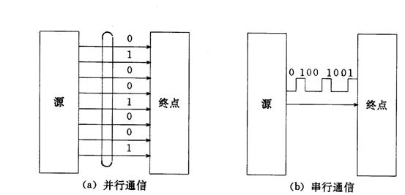
1.物理层的基本概念
数据在计算机中多采用并行传输方式。数据在通信线路上多采用串行传输方式。
物理层还必须要完成传输方式的转换工作。

Slide 6
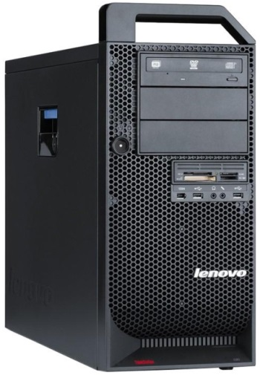
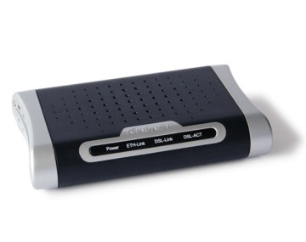

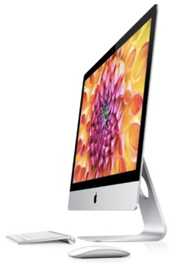

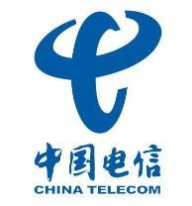
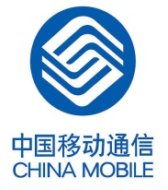
2.数据通信基础
2.1数据通信系统的模型
两台计算机通过普通电话线连接，基于公共电话网进行通信。

Slide 7
2.数据通信基础
2.1数据通信系统的模型
数据通信系统可划分为三个部分：
  源系统，又称为发送端、发送方；
  传输系统，又称为传输网络；
  目的系统，又称为接收端、接收方。

Slide 8
2.数据通信基础
2.1数据通信系统的模型
数据通信系统
输入
汉字
数字比特流
模拟信号
模拟信号
数字比特流
显示
汉字
公用电话网
PC
调制解调器
调制解调器
PC
源系统
传输系统
目的系统
传输
系统
源点
发送器
接收器
终点
输入信息
输入数据
发送
的信号
接收
的信号
输出数据
输出信息

Slide 9
2.数据通信基础
2.1数据通信系统的模型
数据通信系统可划分为三个部分：
  源系统，又称为发送端、发送方；
  源系统一般包括两个部分：源点（Source）和发送器。源点设备产生要传输的数据。发送器将源点生成的数字比特流在传输系统中进行传输。典型的发送器就是调制器。
  传输系统，又称为传输网络；
  目的系统，又称为接收端、接收方。

Slide 10
2.数据通信基础
2.1数据通信系统的模型
数据通信系统可划分为三个部分：
  源系统，又称为发送端、发送方；
  传输系统，又称为传输网络；
  目的系统，又称为接收端、接收方。
  目的系统一般包括两个部分：接收器和终点（destination）。接收器接收传输系统传送过来的信号，并把它转换为能够被目的设备处理的信息。典型的接收器就是调制解调器。终点设备从接收器获取传送过来的数字比特流，然后把信息输出。

Slide 11
2.数据通信基础
2.1数据通信系统的模型
数据通信系统可划分为三个部分：
  源系统，又称为发送端、发送方；
  传输系统，又称为传输网络；
  传输系统可能是简单的传输线，也可以是连接在源系统和目的系统之间的复杂网络系统。
  目的系统，又称为接收端、接收方。

Slide 12
2.数据通信基础
2.1数据通信系统的模型
数据通信系统中的几个常用术语：
消息（message）：通信的目的就是传送消息。
数据（data）：运送消息的实体，通常是有意义的符号序列。
信号（signal）：数据的电气的或电磁的表现离散的。

Slide 13
2.数据通信基础
2.1数据通信系统的模型
数据通信系统中的几个常用术语：
“模拟的”（analogous）：代表消息的参数的取值是连续的。
“数字的”（digital）：代表消息的参数的取值是离散的。
码元（code）：在使用时间域（或简称为时域）的波形表示数字信号时，代表不同离散数值的基本波形。

Slide 14
2.数据通信基础
2.2有关信道的几个基本概念
信道一般都是用来表示向某一个方向传送信息的媒体。
信道是传送信息的物理性通道。信息是抽象的，但传送信息必须通过具体的媒质。
例如二人对话，靠声波通过二人间的空气来传送，因而二人间的空气部分就是信道。物流的信道是指运载工具及其经过的设施和道路。无线电话的信道就是电波传播所通过的空间。有线电话的信道是电缆。
每条信道都有特定的信源和信宿。
一条通信电路通常包含一条发送信道和一条接收信道。

Slide 15
2.数据通信基础
2.2有关信道的几个基本概念
从通信的双方信息交互的方式来看，可以有三种基本信道：
单向通信（单工通信）
  只能有一个方向的通信而没有反方向的交互。
双向交替通信（半双工通信）
  通信的双方都可以发送信息，但不能双方同时发送（当然也就不能同时接收）。
双向同时通信（全双工通信）
  通信的双方可以同时发送和接收信息。

Slide 16
2.数据通信基础
2.2有关信道的几个基本概念
基带信号（即基本频带信号）：
  来自信源的信号。像计算机输出的代表各种文字或图像文件的数据信号都属于基带信号。
  基带信号往往包含有较多的低频成分，甚至有直流成分，而许多信道并不能传输这种低频分量或直流分量。因此必须对基带信号进行调制(modulation)。
带通信号：
  把基带信号经过载波调制后，把信号的频率范围搬移到较高的频段以便在信道中传输（即仅在一段频率范围内能够通过信道）。

Slide 17
2.数据通信基础
2.2有关信道的几个基本概念
调制分为两大类：
基带调制：仅仅对基带信号的波形进行变换，使它能够与信道特征相适应。变换后的信号仍然是基带信号。通常把这个过程叫做编码（coding）。
带通调制：使用载波（carrier）进行调制，把基带信号的频率范围搬移到较高的频段，并转换为模拟信号，这样就能够更好地在模拟信道中传输。经过载波调制后的信号称为带通信号。

Slide 18
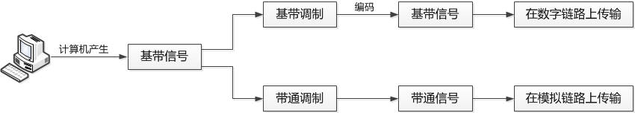
2.数据通信基础
2.2有关信道的几个基本概念

Slide 19
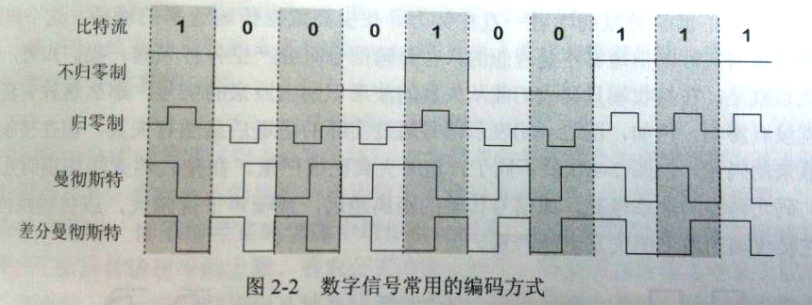
2.数据通信基础
2.2有关信道的几个基本概念

Slide 20
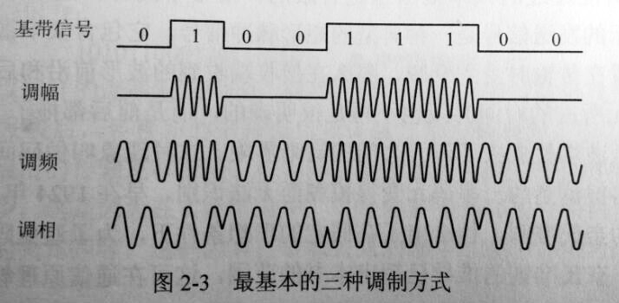
2.数据通信基础
2.2有关信道的几个基本概念

Slide 21
2.数据通信基础
2.3信道的极限容量
任何实际的信道都不是理想的，在传输信号时会产生各种失真以及带来多种干扰。
码元传输的速率越高，或信号传输的距离越远，在信道的输出端的波形的失真就越严重。

Slide 22
2.数据通信基础
2.3信道的极限容量
有失真，可识别
实际的信道
（带宽受限、有噪声、干扰和失真）
发送信号波形
接收信号波形
失真大，不识别
实际的信道
（带宽受限、有噪声、干扰和失真）
发送信号波形
接收信号波形

Slide 23
2.数据通信基础
2.3信道的极限容量
信道能够通过的频率范围
  1924 年，奈奎斯特(Nyquist)就推导出了著名的奈氏准则。他给出了在假定的理想条件下，为了避免码间串扰，码元的传输速率的上限值。
  在任何信道中，码元传输的速率是有上限的，否则就会出现码间串扰的问题，使接收端对码元的判决（即识别）成为不可能。
  如果信道的频带越宽，也就是能够通过的信号高频分量越多，那么就可以用更高的速率传送码元而不出现码间串扰。

Slide 24
2.数据通信基础
2.3信道的极限容量
信噪比
  噪声存在于所有的电子设备和通信信道中。由于噪声是随机产生的，它的瞬时值有时会很大。
  噪声会使接收端对码元的判决发生错误，例如把1判为0或0判为1。
  噪声对通信的影响是相对的，如果信号的强度很大，那么噪声的影响就会相对很小。
  信噪比就是信号的平均功率和噪声的平均功率之比，常记作S/N，并用分贝（dB）作为度量单位。
  信噪比（dB）=10 log₁₀(S/N)(dB)

Slide 25
2.数据通信基础
2.3信道的极限容量
信噪比
  香农(Shannon)用信息论的理论推导出了带宽受限且有高斯白噪声干扰的信道的极限、无差错的信息传输速率。
  信道的极限信息传输速率 C 可表达为
      C = W log2(1+S/N) b/s
        W 为信道的带宽（以 Hz 为单位）；
        S 为信道内所传信号的平均功率；
        N 为信道内部的高斯噪声功率。
  香农的理论说明，信道的带宽或信道中的信噪比越大，则信息的极限传输速率就越高。只要信息传输速率低于信道的极限信息传输速率，就一定可以找到某种办法来实现无差错的传输。
  实际信道上能够达到的信息传输速率要比香农的极限传输速率低不少。

Slide 26
2.数据通信基础
2.3信道的极限容量
信噪比
  香农的理论说明：
    信道的带宽或信道中的信噪比越大，则信息的极限传输速率就越高。
    只要信息传输速率低于信道的极限信息传输速率，就一定可以找到某种办法来实现无差错的传输。
    若信道带宽 W 或信噪比 S/N 没有上限（当然实际信道不可能是这样的），则信道的极限信息传输速率 C 也就没有上限。
  实际信道上能够达到的信息传输速率要比香农的极限传输速率低不少。

Slide 27
2.数据通信基础
2.3信道的极限容量
在极限中提升传输速率
  对于频带宽度已经确定的信道，如果信噪比也不能够再提高，并且码元传输速率也达到了上限值。
  是否就没有办法来提升信息的传输速率呢？
  用编码的方法让每一个码元携带更多比特的信息量。
  提升信息传输速率的方式很多，例如提升码元的传输速率、提升信噪比、使用更有效率的信息编码算法等。

Slide 28
3.传输媒体
传输媒体也称为传输介质或传输媒介，它就是数据传输系统中在发送器和接收器之间的物理通路。
传输媒体可分为两大类：
  引导型传输媒体：电磁波被沿着固定媒体传播。
  非引导型传输媒体：传输媒体就是自由空间，在非引导型传输媒体中电磁波的传输被称为无线传输。

Slide 29
3.传输媒体
电信领域使用的电磁波的频谱
f
(Hz)
10⁰ 10² 10⁴ 10⁶ 10⁸ 10¹⁰ 10¹² 10¹⁴ 10¹⁶ 10¹⁸ 10²⁰ 10²² 10²⁴
无线电
微波
红外线
X射线
γ
射线
可见光
紫外线
(Hz)
10⁴ 10⁵ 10⁶ 10⁷ 10⁸ 10⁹ 10¹⁰ 10¹¹ 10¹² 10¹³ 10¹⁴ 10¹⁵ 10¹⁶
f
双绞线
卫星
光纤
同轴电缆
地面微波
海事
无线电
调幅
无线电
调频
无线电
移动
无线电
电视
波段
LF
MF
HF
VHF
UHF
SHF
EHF
THF

Slide 30
3.传输媒体
3.1双绞线
双绞线是最常用的传输媒体。
把两根互相绝缘的铜导线并排放在一起，然后用规则的方法绞合（twist）起来，就构成了双绞线。
绞合的目的在于减少每根线缆对相邻导线的电磁干扰。
双绞线使用最广泛的就是电话系统，几乎所有的电话都用双绞线连接到电话交换机。这段线缆被称为用户线或用户环线（subscriber loop）。

Slide 31
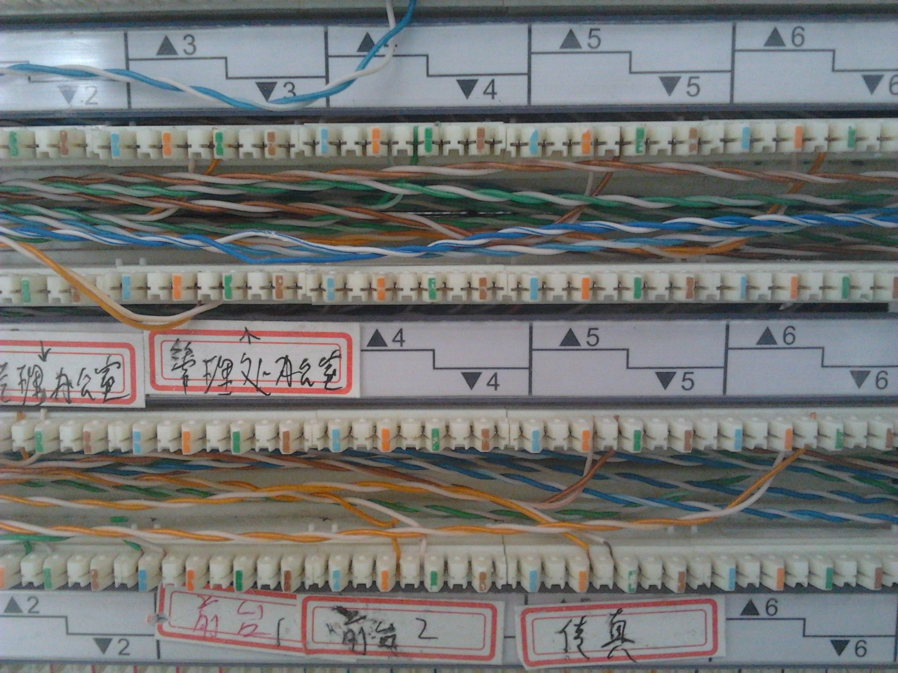

Slide 32
3.传输媒体
3.1双绞线
双绞线分为两种：
无屏蔽双绞线（UTP，Unshielded Twisted Pair）
  UTP无金属屏蔽材料，只有一层绝缘胶皮包裹，价格相对便宜，组网灵活。除某些特殊场合(如受电磁辐射严重、对传输质量要求较高等)在布线中使用STP外，一般情况下都采用UTP。
屏蔽双绞线（STP，Shielded Twisted Pair）
  STP外面由一层金属材料包裹，以减小辐射，防止信息被窃听，同时具有较高的数据传输速率，但价格较高，安装也比较复杂。

Slide 33
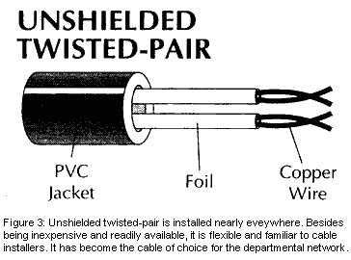
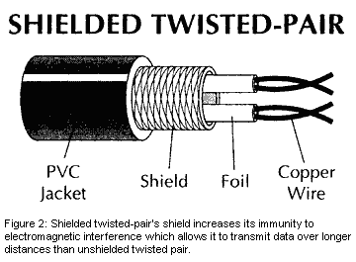
3.传输媒体
3.1双绞线
无屏蔽双绞线 UTP
屏蔽双绞线 STP
聚氯乙烯套层
绝缘层
铜线
聚氯乙烯套层
屏蔽层
绝缘层
铜线

Slide 34
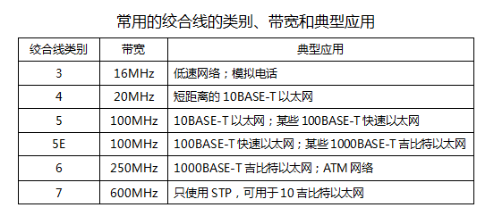
3.传输媒体
3.1双绞线

Slide 35
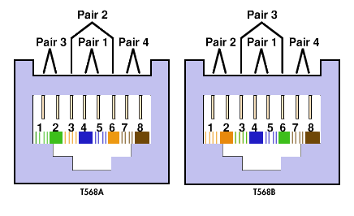
3.传输媒体
3.1双绞线

Slide 36
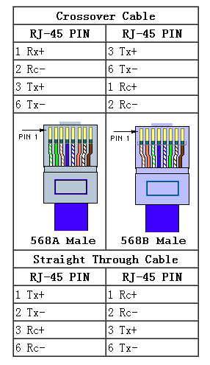
3.传输媒体
3.1双绞线

Slide 37
3.传输媒体
3.2同轴电缆
同轴电缆由内导体铜质芯线、绝缘层、网状编织的外导体屏蔽层以及保护塑料外层所组成。
由于外导体屏蔽层的作用，同轴电缆具有很好的抗干扰特性，被广泛用于传输较高速率的数据。
同轴电缆从用途上分可分为基带同轴电缆和宽带同轴电缆（即网络同轴电缆和视频同轴电缆）。
同轴电缆分50Ω 基带同轴电缆和75Ω宽带同轴电缆两类。基带电缆又分细同轴电缆和粗同轴电缆两类。
基带电缆仅仅用于数字传输，数据率可达10Mbps。

Slide 38
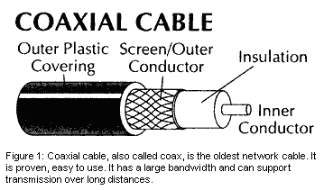
3.传输媒体
3.2同轴电缆
同轴电缆
绝缘保护套层
外导体屏蔽层
绝缘层
内导体

Slide 39
3.传输媒体
3.3光缆
光缆(optical fiber cable)是为了满足光学、机械或环境的性能规范而制造的，它是利用置于包覆护套中的一根或多根光纤作为传输媒质并可以单独或成组使用的通信线缆组件。
光缆主要是由光导纤维（细如头发的玻璃丝）和塑料保护套管及塑料外皮构成，光缆内没有金、银、铜铝等金属，一般无回收价值。

Slide 40
3.传输媒体
3.3光缆
光缆是一定数量的光纤按照一定方式组成缆心，外包有护套，有的还包覆外护层，用以实现光信号传输的一种通信线路。
光缆由光纤（光传输载体）经过一定的工艺而形成的线缆。
光缆的基本结构一般是由缆芯、加强钢丝、填充物和护套等几部分组成，另外根据需要还有防水层、缓冲层、绝缘金属导线等构件。

Slide 41
3.传输媒体
3.3光缆
局域网使用2芯/ 4芯/ 8芯12芯/24芯
纤芯数量
广域网使用144芯/ 288芯
多模
传输模式
单模
光纤
MM 50μm/62.5μm
纤芯直径
SM <9μm
室内
室外
使用场合
室内/外通用
室外铠装

Slide 42
3.传输媒体
3.3光缆
光线在光纤中的折射
折射角
包层
纤芯
包层（低折射率的媒体）
纤芯（高折射率的媒体）
入射角
包层（低折射率的媒体）

Slide 43
3.传输媒体
3.3光缆
光纤的工作原理
低折射率(包层)
高折射率(纤芯)
光线在纤芯中传输的方式是不断地全反射

Slide 44
3.传输媒体
3.3光缆
多模光纤的工作原理
输入脉冲
输出脉冲
单模光纤的工作原理
输入脉冲
输出脉冲

Slide 45
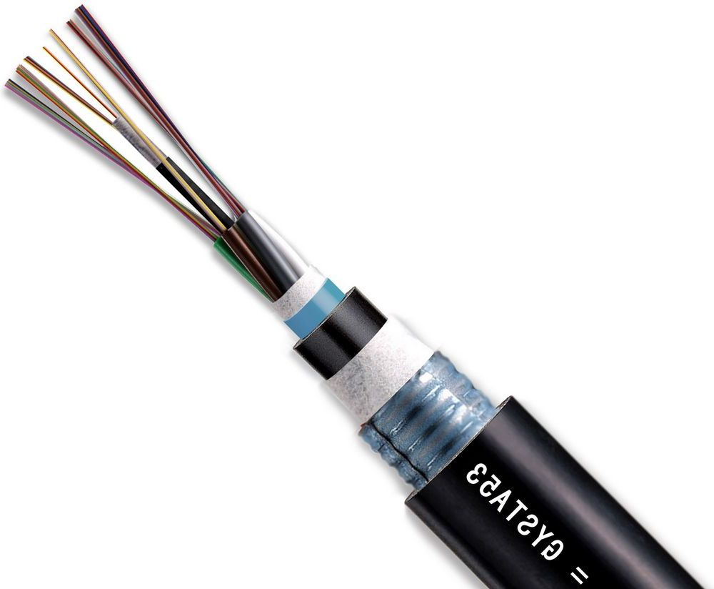
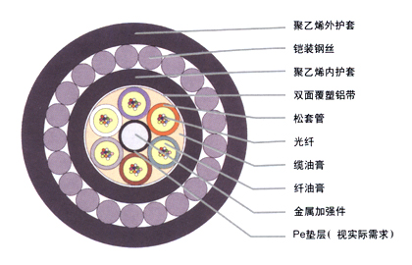
3.传输媒体
3.3光缆
光纤剖面的示意图

Slide 46
3.传输媒体
3.3光缆
光纤现在广泛应用在因特网、电信网和有线电视网的主干网络中，因为它提供了很好的带宽，而且性价比很高。
在高速局域网中，通常也采用光纤作为传输介质。例如FC-SAN的网络中。

Slide 47
3.传输媒体
3.4架空明线
在引导型传输媒体中，除了双绞线、同轴电缆、光缆之外，还有一种曾广泛应用的架空明线。
架空明线是由电杆支持架于地面上的裸导线通信线路，简称明线线路。这是一种有线电通信线路，用于传送电报、电话、传真等。

Slide 48
3.传输媒体
3.4架空明线
架空明线的主要特点是：
  明线线路设备简单，容易架设和拆除，发生故障时较易修理，初次架设投资较少，但每一电话电路的平均建设投资则高于电缆线路。
  容易受天气、自然灾害和外界电磁场的影响。
  容量较小。
  传输频带窄，不能传送电视等宽频带信号。
目前很多国家已经停止了铺设架空明线。
目前我国在一些农村和边缘地区的通信仍使用架空明线。

Slide 49
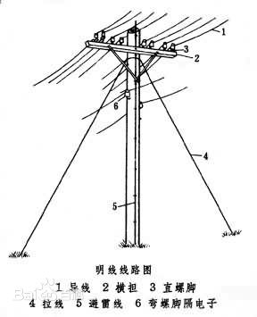

3.传输媒体
3.4架空明线

Slide 50
3.传输媒体
3.5地面微波
地面微波系统主要用于长途电信服务，可代替同轴电缆和光纤，通过地面接力站中继。
用于建筑物之间的点对点线路。
常见的用于传输的频率范围为2GHz～40GHz。频率越高，可能的带宽就越宽，因此可能的数据传输速率也就越高。

Slide 51
3.传输媒体
3.6卫星微波
通信卫星实际上一个微波接力站，用于将两个或多个称为地球站或地面站的地面微波发送器/接收器连接起来。
卫星使用上下行两个频段：接收一个频段(上行)上的传输信号，放大或再生信号后，再在另一个频段(下行)上将其发送出去。
卫星主要应用：电视广播、长途电话传输和个人用商业网络。
卫星传输的最佳频率范围为1GHz～10GHz。

Slide 52
3.传输媒体
3.7广播无线电波
广播无线电波是全向性的，不要求使用碟形天线，天线也无须严格地安装到一个精确地校准位置上。
无线电波(Radio) 是笼统术语，频率范围为3KHz~300GHz。
非正式术语广播无线电波(broadcast radio) 包括VHF频段和部分的UHF频段：30MHz～1GHz。

Slide 53
3.传输媒体
3.8红外线
红外线传输不能超过视线范围，距离短
红外线传输无法穿透墙体。微波系统中遇到的安全性和干扰问题在红外线传输中都不存在。
红外线不需要频率分配许可。

Slide 54
3.传输媒体
3.9光波
频率更高的光波，主要指非导向光波，而非用于光纤的导向光波。
提供非常高的带宽，成本也很低，相对容易安装，而且与微波不同，不要求FCC许可。
激光的强度(非常窄的一束光)是它的弱点，不易瞄准。
激光束不能穿透雨或者浓雾，白天太阳的热量是气流上升也会激光束产生偏差。

Slide 55
4.信道复用技术
4.1频分复用、时分复用和统计时分复用
复用(multiplexing)是通信技术中的基本概念。
A₁
A₂
B₁
B₂
C₁
C₂
(a) 使用单独的信道
A₁
A₂
+
+
( )
B₁
复用
分用
B₂
共享信道
C₁
C₂
(b) 使用共享信道

Slide 56
4.信道复用技术
4.1频分复用、时分复用和统计时分复用
频分复用 FDM(Frequency Division Multiplexing)
  用户在分配到一定的频带后，在通信过程中自始至终都占用该频带。
  频分复用的所有用户在同样的时间占用不同的带宽资源。
频率
频带 n
…
频带 3
频带 2
频带 1
时间

Slide 57
4.信道复用技术
4.1频分复用、时分复用和统计时分复用
时分复用TDM(Time Division Multiplexing)
  时分复用则是将时间划分为一段段等长的时分复用帧（TDM 帧）。每一个时分复用的用户在每一个 TDM 帧中占用固定序号的时隙。
  每一个用户所占用的时隙是周期性地出现（其周期就是 TDM 帧的长度）。
  TDM 信号也称为等时(isochronous)信号。
  时分复用的所有用户是在不同的时间占用同样的频带宽度。

Slide 58
4.信道复用技术
4.1频分复用、时分复用和统计时分复用
时分复用TDM(Time Division Multiplexing)
频率
周期性出现
A
B
C
D
A
B
C
D
A
B
C
D
A
B
C
D
…
TDM 帧
TDM 帧
TDM 帧
TDM 帧
TDM 帧
时间

Slide 59
4.信道复用技术
4.1频分复用、时分复用和统计时分复用
时分复用TDM(Time Division Multiplexing)
  使用时分复用系统传送计算机数据时，
  由于计算机数据的突发性质，用户对
  分配到的子信道的利用率一般是不高的。
用户
A
a
a
t
①
B
b
b
t
②
a
b
b
c
c
a
d
t
C
c
c
t
③
#1
#2
#3
#4
④
D
d
t
4 个时分复用帧

Slide 60
4.信道复用技术
4.1频分复用、时分复用和统计时分复用
统计时分复用STDM(Statistic TDM)
  STDM是对TDM的改进，它能够明显的提高信道的利用率。
  STDM又称为异步时分复用，TDM则称为同步时分复用。
用户
A
a
a
t
①
B
b
b
t
②
集中器
a
b
b
c
c
d
a
t
C
c
c
③
t
#1
#2
#3
④
D
d
t
3 个 STDM 帧

Slide 61
4.信道复用技术
4.2波分复用
波分复用 WDM(Wavelength Division Multiplexing)
  波分复用就是光的频分复用。
光调制器
光解调器
8 × 2.5 Gb/s
1310 nm
0 1550 nm
1 1551 nm
2 1552 nm
3 1553 nm
4 1554 nm
5 1555 nm
6 1556 nm
7 1557 nm
1550 nm 0
1551 nm 1
1552 nm 2
1553 nm 3
1554 nm 4
1555 nm 5
1556 nm 6
1557 nm 7
20 Gb/s
EDFA
复
用
器
分
用
器
120 km

Slide 62
4.信道复用技术
4.3码分复用
码分复用 CDM(Code Division Multiplexing)
  波分复用常用的名词是码分多址 CDMA (Code Division Multiple Access)。
  各用户使用经过特殊挑选的不同码型，因此彼此不会造成干扰。
  这种系统发送的信号有很强的抗干扰能力，其频谱类似于白噪声，不易被敌人发现。CDMA技术最早用于军方。
  随着技术进步，CDMA设备的价格和体积都大幅度下降，目前已经广泛用于民用，特别是无限局域网中。
  采用CDMA可提高通信的话音质量和数据传输的可靠性，减少干扰影响，增大通信系统的容量（是GSM的4-5倍），降低手机的功率等。

Slide 63
4.信道复用技术
4.3码分复用
1G、2G和3G
  1995年问世的第一代模拟制式手机（1G）只能进行语音通话
  1996到1997年出现的第二代GSM、CDMA等数字制式手机（2G）便增加了接收数据的功能，如接收电子邮件或网页。
  第三代移动通信技术（3rd-generation，3G），是指支持高速数据传输的蜂窝移动通讯技术。3G并不是2009年诞生的，早在2002年国外就已经产生3G了，而中国也于2003年开发中国的3G，但2009年才正式上市。

Slide 64
4.信道复用技术
4.3码分复用
1G、2G和3G
  3G是第三代通信网络，国际电联确定3G三个无线接口标准，分别是美国CDMA2000，欧洲WCDMA，中国TD-SCDMA。
  国际电信联盟（ITU）是在芬兰赫尔辛基于2000年5月确定WCDMA、CDMA2000、TD-SCDMA三大主流无线接口标准，写入3G技术指导性文件《2000年国际移动通讯计划》（简称IMT—2000）。
  目前国内支持国际电联确定三个无线接口标准，分别是中国电信的CDMA2000，中国联通的WCDMA，中国移动的TD-SCDMA。

Slide 65
4.信道复用技术
4.3码分复用
1G、2G和3G
  第一代移动通信系统采用频分多址(FDMA)的模拟调制方式，这种系统的主要缺点是频谱利用率低，信令干扰话音业务。
  第二代移动通信系统主要采用时分多址(TDMA)的数字调制方式，提高了系统容量，并采用独立信道传送信令，使系统性能大大改善，但TDMA的系统容量仍然有限，越区切换性能仍不完善。
  第三代移动通信系统的技术基础是CDMA。

Slide 66
4.信道复用技术
4.3码分复用
1G、2G和3G
  全球移动通讯系统（GSM，Global System of Mobile communication），是当前应用最为广泛的移动电话标准。
  GSM标准广泛应用使得在移动电话运营商之间签署“漫游协定”后用户的国际漫游变得简单。
  GSM 信令和语音信道都是数字式的，因此GSM被看作是第二代 (2G)移动电话系统。
  GSM 是一个蜂窝网络，也就是说移动电话要连接到它能搜索到的最近的蜂窝单元区域。
  GSM设备采用的是时分多址。

Slide 67

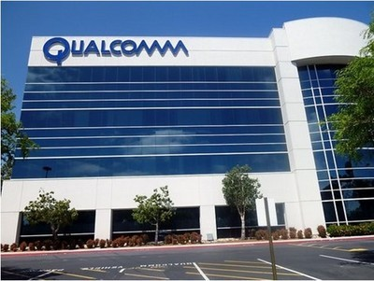
4.信道复用技术
4.3码分复用
Hedy Lamarr
海蒂·拉玛

Slide 68
5.数字传输系统
早期电话网中，从市话局到用户电话机的用户线采用最廉价的双绞线，长途干线采用的是频分复用FDM的模拟传输方式。
由于数据通信与模拟通信相比，无论是传输质量还是经济上都有明显优势，目前长途干线大都采用时分复用PCM的数字传输方式。
当前，模拟传输线路就仅存于用户电话机到市话交换机的这一段用户线上。

Slide 69
5.数字传输系统
当今，电信网早不是仅有语音的单一业务，大量需要传输视频、图像和各种数据业务。所以，需要一种能承载来自其他各种业务网络数据的传输网络。
在数字化的同时，光纤成为长途干线的最主要最常见传输媒体。
而早期的数字传输系统却存在着许多缺点：
  速率标准不统一。如果不对高次群的数字传输速率进行标准化，国际范围的高速数据传输就很难实现。
  不是同步传输。在过去相当长的时间，为了节约经费，各国的数字网主要是采用准同步方式。

Slide 70
5.数字传输系统
5.1 SONET
为了解决早期数据传输系统的问题，美国在1988年提出了一个新的数据传输标准，叫做同步光纤网SONET（Synchronous Optical Network）。
  同步光纤网 SONET (Synchronous Optical Network) 的各级时钟都来自一个非常精确的主时钟（铯原子钟）。
  第 1 级同步传送信号 STS-1 (Synchronous Transport Signal)的传输速率是 51.84 Mb/s。
  光信号则称为第 1 级光载波 OC-1，OC 表示Optical Carrier。

Slide 71
5.数字传输系统
5.2 SDH
ITU-T以美国标准SONET为基础，制订出国际标准同步数字系列SDH(Synchronous Digital Hierarchy)。
  一般可认为 SDH 与 SONET 是同义词。
  SDH 的基本速率为 155.52 Mb/s，称为第 1 级同步传递模块 (Synchronous Transfer Module)，即 STM-1，相当于 SONET 体系中的 OC-3 速率。

Slide 72
5.数字传输系统
5.3 SDH/SONET
SONET的OC级/STS级与SDH的STM级的对应关系
线路速率 (Mb/s) | SONET 符号 | ITU-T 符号 | 表示线路速率 的常用近似值
51.840 | OC-1/STS-1 | ⎯
155.520 | OC-3/STS-3 | STM-1 | 155 Mb/s
466.560 | OC-9/STS-9 | STM-3
622.080 | OC-12/STS-12 | STM-4 | 622 Mb/s
933.120 | OC-18/STS-18 | STM-6
1244.160 | OC-24/STS-24 | STM-8
2488.320 | OC-48/STS-48 | STM-16 | 2.5 Gb/s
4976.640 | OC-96/STS-96 | STM-32
9953.280 | OC-192/STS-192 | STM-64 | 10 Gb/s
39813.120 | OC-768/STS-768 | STM-256 | 40 Gb/s

Slide 73
5.数字传输系统
5.3 SDH/SONET
SDN/SONET标准已经成为公认的新一代理想的传输网体制，对世界电信网络的发展具有重大的意义。

Slide 74
6.宽带接入技术
6.1 ADSL
ADSL 技术就是用数字技术对现有的模拟电话用户线进行改造，使它能够承载宽带业务。
标准模拟电话信号的频带被限制在 300~3400 Hz 的范围内，但用户线本身实际可通过的信号频率仍然超过 1 MHz。
ADSL 技术就把 0~4 kHz 低端频谱留给传统电话使用，而把原来没有被利用的高端频谱留给用户上网使用。
DSL 就是数字用户线(Digital Subscriber Line)的缩写。

Slide 75
6.宽带接入技术
6.1 ADSL
DSL的常见类型：
  ADSL (Asymmetric Digital Subscriber Line)：非对称数字用户线
  HDSL (High speed DSL)：高速数字用户线
  SDSL (Single-line DSL)：1 对线的数字用户线
  VDSL (Very high speed DSL)：甚高速数字用户线
  DSL ：ISDN 用户线。
  RADSL (Rate-Adaptive DSL)：速率自适应 DSL，是 ADSL 的一个子集，可自动调节线路速率）。

Slide 76
6.宽带接入技术
6.1 ADSL
ADSL 的极限传输距离与数据率以及用户线的线径都有很大的关系（用户线越细，信号传输时的衰减就越大），而所能得到的最高数据传输速率与实际的用户线上的信噪比密切相关。
  例如，0.5 毫米线径的用户线，传输速率为 1.5 ~ 2.0 Mb/s 时可传送 5.5 公里，但当传输速率提高到 6.1 Mb/s 时，传输距离就缩短为 3.7 公里。
  如果把用户线的线径减小到0.4毫米，那么在6.1 Mb/s的传输速率下就只能传送2.7公里。

Slide 77
6.宽带接入技术
6.1 ADSL
ADSL技术的主要特点：
  上行和下行带宽做成不对称的。
  上行指从用户到 ISP，而下行指从 ISP 到用户。
  ADSL 在用户线（铜线）的两端各安装一个ADSL调制解调器。
  我国目前采用的方案是离散多音调DMT(Discrete Multi-Tone)调制技术。
  这里的“多音调”就是“多载波”或“多子信道”的意思。

Slide 78
6.宽带接入技术
6.1 ADSL
DMT
  DMT 调制技术采用频分复用的方法，把 40 kHz 以上一直到 1.1 MHz 的高端频谱划分为许多的子信道，其中 25 个子信道用于上行信道，而 249 个子信道用于下行信道。
  每个子信道占据 4 kHz 带宽（严格讲是 4.3125 kHz），并使用不同的载波（即不同的音调）进行数字调制。这种做法相当于在一对用户线上使用许多小的调制解调器并行地传送数据。
频谱
上行信道
下行信道
传统电话
…
…
频率
(kHz)
0
4
~40
~138
~1100

Slide 79
6.宽带接入技术
6.1 ADSL
ADSL的数据率：
  由于用户线的具体条件往往相差很大（距离、线径、受到相邻用户线的干扰程度等都不同），因此ADSL采用自适应调制技术使用户线能够传送尽可能高的数据率。
  当ADSL启动时，用户线两端的ADSL调制解调器就测试可用频率、各子信道受到的干扰情况，以及在每个频率上测试信号的传输质量。
  ADSL不能保证固定数据率。对于质量很差的用户线甚至无法开通。
  通常下行数据率在32kb/s到6.4Mb/s之间，而上行数据率在32kb/s到640kb/s之间。

Slide 80
6.宽带接入技术
6.1 ADSL
数字用户线接入复用器 DSLAM (DSL Access Multiplexer)
接入端接单元 ATU (Access Termination Unit)
C 代表端局 Central Office，R 代表远端 Remote
电话分离器 PS (POTS Splitter)
ADSL的组成：
至 ISP
基于 ADSL 的接入网
端局或远端站
电话
分离器
PS
PS
ATU-C
用户线
ATU-C
ATU-R
区域宽带网
ATU-C
居民家庭
DSLAM
至本地电话局

Slide 81
6.宽带接入技术
6.1 ADSL
ADSL2（G.992.3 和 G.992.4），ADSL2+（G.992.5）
  通过提高调制效率得到了更高的数据率。例如，ADSL2 要求至少应支持下行 8 Mb/s、上行 800 kb/s的速率。而 ADSL2+ 则将频谱范围从 1.1 MHz 扩展至2.2 MHz，下行速率可达 16 Mb/s（最大传输速率可达25 Mb/s），而上行速率可达 800 kb/s。
  采用了无缝速率自适应技术 SRA (Seamless Rate Adaptation)，可在运营中不中断通信和不产生误码的情况下，自适应地调整数据率。
  改善了线路质量评测和故障定位功能，这对提高网络的运行维护水平具有非常重要的意义。

Slide 82
6.宽带接入技术
6.2 HFC
光纤同轴混合网HFC(Hybrid Fiber Coax)是在目前覆盖面很广的有线电视网CATV的基础上开发的居民宽带接入网。
HFC网除可传送CATV外，还提供电话、数据和其他宽带交互型业务。
  现有的CATV网是树形拓扑结构的同轴电缆网络，它采用模拟技术的频分复用对电视节目进行单向传输。
  HFC网将原CATV网中的同轴电缆主干部分改换为光纤，并使用模拟光纤技术。
  模拟光纤从头端连接到光纤结点(fiber node)，即光分配结点 ODN (Optical Distribution Node)。在光纤结点光信号被转换为电信号。在光纤结点以下就是同轴电缆。

Slide 83
6.宽带接入技术
6.2 HFC
光纤结点
同轴电缆
高带宽光纤
光纤
头端
光纤
同轴电缆

Slide 84
6.宽带接入技术
6.2 HFC
下行信道
上行
信道
调频广播、模拟和数字电视、数据业务
频率(MHz)
5 65 87 1000

Slide 85
6.宽带接入技术
6.2 HFC
HFC中，每个家庭都要安装一个用户接口盒。
用户接口盒UIB(User Interface Box)要提供三种连接，即：
  使用同轴电缆连接到机顶盒(set-top box)，然后再连接到用户的电视机。
  使用双绞线连接到用户的电话机。
  使用电缆调制解调器连接到用户的计算机。
  电缆调制解调器是为HFC网而使用的调制解调器。其工作比ADSL调制解调器要复杂得多，并且不是成对使用，而是只安装在用户端。
虽然HFC的调制解调器速度更快，但是由于HFC是共享带宽，因此在实际使用中速度是不确定的。

Slide 86
6.宽带接入技术
6.3 FTTx
FTTx（光纤到……）也是一种实现宽带居民接入网的方案。这里字母 x 可代表不同意思。例如：
  光纤到户FTTH(Fiber To The Home)：光纤一直铺设到用户家庭可能是居民接入网最后的解决方法。
  光纤到大楼FTTB(Fiber To The Building)：光纤进入大楼后就转换为电信号，然后用电缆或双绞线分配到各用户。
  光纤到路边FTTC(Fiber To The Curb)：光纤放置到路边机箱，从路边到各用户可使用星形结构双绞线作为传输媒体。
  光纤到小区FTTZ(Fiber To The Zone)：光纤接入小区，从小区到各用户使用电缆或双绞线作为传输媒体。
  … …

Slide 87
6.宽带接入技术
6.3 FTTx
FTTx技术主要用于接入网络光纤化，范围从区域电信机房的局端设备到用户终端设备。
  局端设备为光线路终端（Optical Line Terminal; OLT）。
  用户端设备为光网络单元(Optical Network Unit; ONU），或光网络终端（Optical Network Terminal; ONT）。

Slide 88
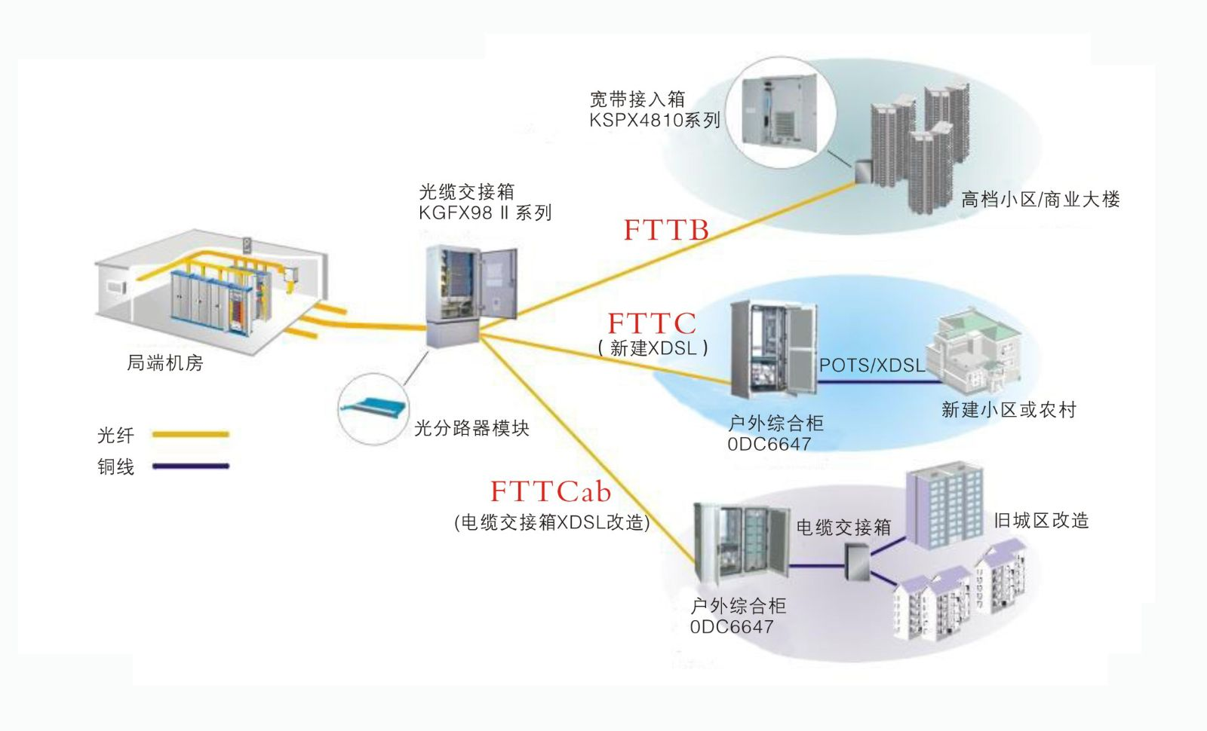
6.宽带接入技术
6.3 FTTx

Slide 89
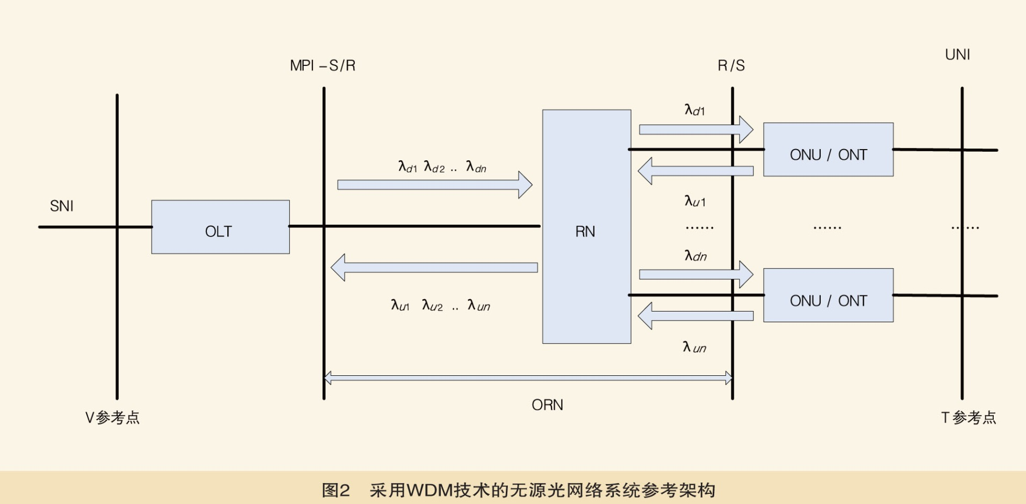
6.宽带接入技术
6.3 FTTx
http://www.ttm.com.cn/article/article.asp?id=142276&bid=8294

Slide 90
Thanks

